Slide 1
Místní akční skupiny v ČR

Slide 2
Co to je LEADER
LEADER = „Liaison Entrée Actions de Développement de l´Économie Rurale“ = „Propojení rozvojových aktivit a venkovské ekonomiky“
Iniciativa / metoda, která vznikla ve 20. století, kdy primárním cílem bylo/ je řešit vylidňující se venkov
Metoda je založena na partnerství subjektů vymezeného území a jejich společné úsilí rozvíjet dané území
Tedy získat / vytěžit místní zdroje a rozvíjet venkov jako celek / ve všech oblastech i k uspokojování různorodých zájmů
Vytváří místní kapacity, které dokážou řešit místní problémy venkovských oblastí
Přerozdělování prostředků EU do projektů na území MAS

Slide 3
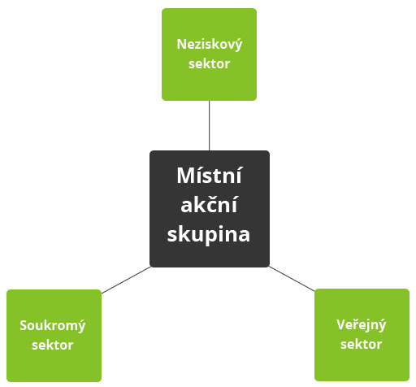
Místní akční skupina
společenství občanů, neziskových organizací, soukromé podnikatelské sféry a veřejné správy
spolupracují na rozvoji venkova
společenství je založeno na budování místního partnerství mezi podnikateli, veřejnou sférou a neziskovými organizacemi
MAS je otevřena všem subjektům z území, kteří se ztotožňují s jejím posláním
díky úzkému partnerství a spolupráci zemědělců, podnikatelů, institucí a všech obyvatel obcí založených na principech metody LEADER dochází k udržitelnému rozvoji venkova a růstu kvality života ve venkovském prostoru

Slide 4
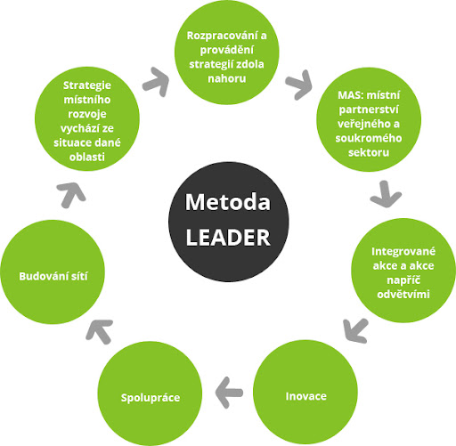
Místní akční skupina – LEADER
7 klíčových rysů / principů
existující strategie místního partnerství
partnerství mezi veřejným a soukromým sektorem na místní úrovni
přístup „zdola – nahoru“ při přípravě i realizaci strategie, přičemž rozhodovací pravomoc týkající se vypracování a provádění strategií místního rozvoje náleží místním akčním skupinám;
integrované a vícesektorové akce, založené na součinnosti mezi subjekty a projekty z různých odvětví místního hospodářství;
inovační přístup,
spolupráce,
vytváření sítí.

Slide 5
Místní akční skupina – LEADER vs. CLLD
Rozdíl souvisí s financováním MAS a rozvoje venkovských oblastí
Do roku 2013 pouze metoda LEADER
Pouze jeden fond - Evropský zemědělský fond pro rozvoj venkova (EAFRD)
Tedy veškeré výzvy pouze v rámci PRV – v ČR
Od roku 2014 transformace na pojem CLLD
Více fondů – zapojen ESF i EFRR
Výzvy v rámci PRV, IROP, OPZ a OPŽP a OP VVV-Šablony – v ČR
Co to přineslo pozitivního a negativního:
rozmanitější možnosti rozvoje, více zdrojů financování,
více povinností, více pravidel, nejednotnost pravidel, vyšší náročnost

Slide 6
Místní akční skupina – CLLD
CLLD = Community-Led Local Development = Komunitně vedený místní rozvoj
CLLD je jedním z tzv. integrovaných nástrojů (IN) realizovaných v ČR
ucelený soubor operací, realizovaný za účelem splnění cílů a potřeb na subregionální úrovni, který přispívá k dosažení inkluzivního udržitelného růstu a který je prováděn MAS
CLLD je zaměřen na rozvoj venkovských oblastí, je realizován v území působnosti MAS
Počet obyvatel území působnosti MAS se pohybuje v rozmezí 10.000 – 100.000 obyvatel a zahrnuje pouze obce do 25 tis. obyvatel

Slide 7
Místní akční skupina – Standardizace a MP INRAP
MAS musí projít tzv. procesem Standardizace, vždy znovu před každým programovacím období
Jedná se o soubor základních pravidel, podmínek, činností a kontroly, který má zabezpečit kvalitní a srovnatelnou implementaci SCLLD a evropských prostředků skrze Integrované nástroje (IN)
Hodnocení MAS ze strany MMR, zda je vše správně / transparentně / objektivně nastaveno a je možné, aby daná MAS přistoupila k tvorbě a následně implementace SCLLD

Slide 8
Místní akční skupina – Standardizace a MP INRAP
MAS a partneři
Vymezení partnerů na sektory a zájmové skupiny – veřejný ne více jak 50 % a žádná skupina nepřevýší 49 % - v MAS, v orgánech i na zasedáních (často proto ne obce, ale DSO/mikroregiony)
Nejméně 21 partnerů, nebo když MAS více jak 41 999 obyvatel, potom minimálně 1 partner na 2 000 obyvatel

Slide 9
Místní akční skupina – Standardizace a MP INRAP
Obecně celý proces implementace:
Vznik MAS
Proces Standardizace
Tvorba SCLLD
Tvorba jednotlivých Programových rámců
Implementace SCLLD – vyhlašování výzev na podporu projektů
Evaluace
Informační zdroje (termíny, zdroje, metodiky) – 27. 5. 2024 - Brno

Slide 10
Integrovaná strategie území
ÚVOD - PŘEDSTAVENÍ MAS
identifikace MAS (název, IČ, právní forma)
přehled členů MAS
historie a zkušenosti MAS
způsob zpracování ISRÚ
řešitelský tým
ANALYTICKÁ ČÁST
vymezení území (rozloha, počet obyvatel, obce, shodné charakteristiky,
specifika)
vyhodnocení stávajícího potenciálu
analýza rozvojových potřeb
lidský a finanční kapitál
návaznost na jiné strategické dokumenty
SWOT analýza
STRATEGICKÁ ČÁST
stanovení cílů a priorit, návaznost na priority EU
integrační a inovativní prvky
akční plán (popis způsobu dosahování cílů a priorit)
finanční plán (resp. rámcový rozpočet)
kvantifikované a měřitelné indikátory výsledku
IMPLEMENTAČNÍ ČÁST
organizační struktura, rozdělení odpovědnosti
management a personální zázemí
technické zázemí
propis standardizovaných procesů
administrativní a organizační postupy apod.
hospodaření
samofinancování, fundraising, vnitřní finanční zdroje, ...
monitoring a evaluace
plán vnitřního rozvoje organizace

Slide 11
Nadstavbové projekty MAS
MAS je NNO, samostatnou PO, proto může realizovat vlastní projekty, poskytovat služby, spolupracovat na projektech atd.
Další časté projekty MAS (financované z projektů a jiných dotačních zdrojů mimo prostředky na SCLLD):
Animace MAS (vzdělávání, osvěta, kulturní akce, poradenství, propojování, spolupráce)
MAP (místní akční plány rozvoje vzdělávání)
Krajská dotace ( podpora podnikání a podnikavosti v regionu, regionální značky, vznik info-pointů, výsadby v krajině)
NZUL ( dotace pro nízkopříjmovou skupinu obyvatel na snižování energetické náročnosti domů)
Šablony ( dotace pro měkké aktivity ZŠ a MŠ – vzdělávání, projektové dny, leadership, přenos dobré praxe)
PRO – strategie pro obce, projekty a dotační poradenství, facilitace apod.

Slide 12
další méně časté aktivity
Vydavatelské a publikační činnost
Online tržiště na podporu místní producentů a výrobců
Pořádání trhů a jarmarků
Specifická školení pro různé skupiny osob a subjektů
Plánování sociálních služeb či dotační program na dofinancování sociálních služeb v daném SO ORP
Provozování kavárny či bistra
Provozování Senior taxi
Specifické akce – veletrh středních škol, burza sociálních služeb
Provozování prodejních stánků či automatů – lokální producenti
Malý LEADER
Podnikni to! a jiná podpora začínajících podnikatelů
Akce pro starosty a specifické skupiny osob
Životní prostředí, krajina, výsadby stromů a péče o výsadby
Příklady dobrých praxí, výjezdy, exkurze pro různé skupiny
A další
Notes:
Co děláte vy na MASce ještě dalšího?

Slide 13
MAS – NS MAS ČR
NS MAS ČR = Národní sít Místních akčních skupin ČR
je společenstvím sdružující organizačně samostatné právnické osoby – místní akční skupiny – pracující formou komunitně vedeného místního rozvoje – metody LEADER ve prospěch venkova na území České republiky
Zastřešující organizace MAS v ČR – spolek
Téměř většina MAS v ČR členem (asi 5 ze 180 není)
Smyslem NS MAS ČR je:
Vzájemná spolupráce MAS v ČR
Zastupování MAS ve vyjednávání s orgány, ministerstvy apod.
Pořádání různých vzdělávacích i nevzdělávacích akcí
Rozvíjí spolupráce s dalšími subjekty a partnery
Popularizuje úlohu MAS v ČR CLLD/LEADER
Reprezentuje MAS na národní i mezinárodní úrovni
Notes:
Zalogovaná sekce webu
FB
Obecně web – jak funguje a nefunguje
Možnost kliknout na obrázek a odkáže
Koheze 28+ - Kohezní politika EU, neboli politika hospodářské, sociální a územní soudržnosti EU, je politikou, jejímž cílem je snižování rozdílů mezi úrovní rozvoje různých regionů, snížení zaostalosti nejvíce znevýhodněných regionů a posilování hospodářské, sociální a územní soudržnosti za účelem harmonického vývoje Evropské unie.

Slide 14
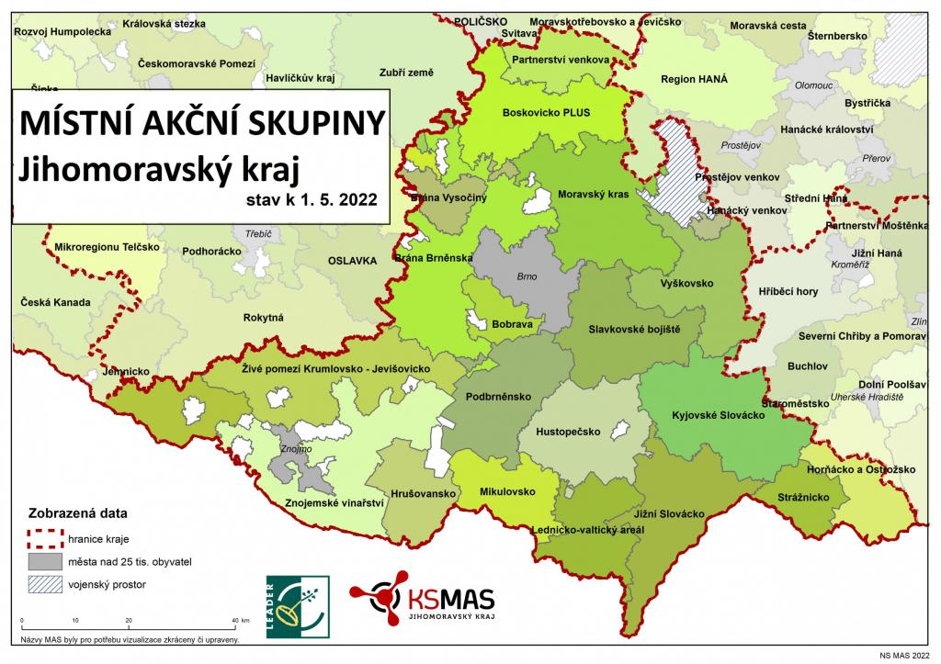
MAS – KS MAS JMK
KS NS MAS ČR JMK = Krajské sdružení NS MAS ČR Jihomoravského kraje
Dále také jako KS MAS JMK
Posláním KS NS MAS JMK je sdružovat MAS, reprezentovat a zastupovat MAS na krajské úrovni, spolupracovat a komunikovat s kraji a jejich krajskými úřady, s organizacemi zabývajícími se rozvojem venkova a prosazovat metodu LEADER sdílenými i vlastními projekty
Zastřešující organizace MAS v JMK – spolek
Obdobné fungování jako NS MAS ČR
Všechny MAS se sídlem v JMK členem – 19 MAS
Sídlo na Krajském úřadě JMK
Ale žádná KS MAS JMK není – nejsou stálí zaměstnanci

